Slide 1
Миргасимова Рамзия Бильсуровна
учитель начальных классов

Slide 2
Личная гигиена

Slide 3

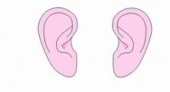
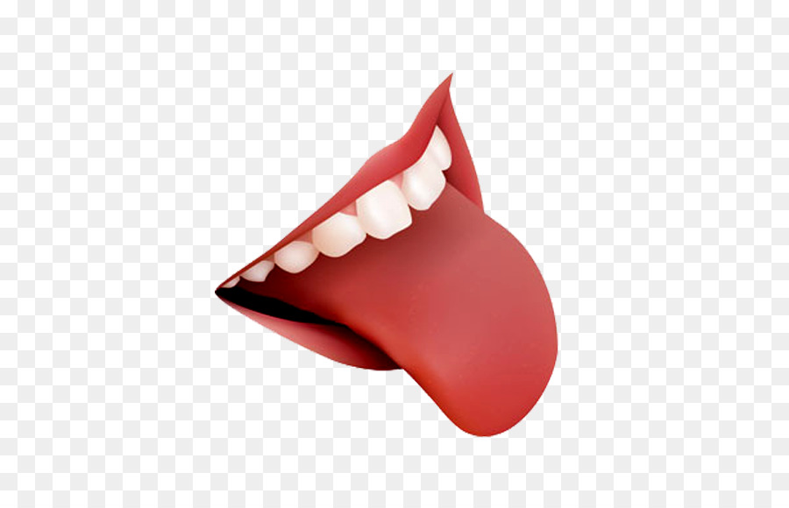

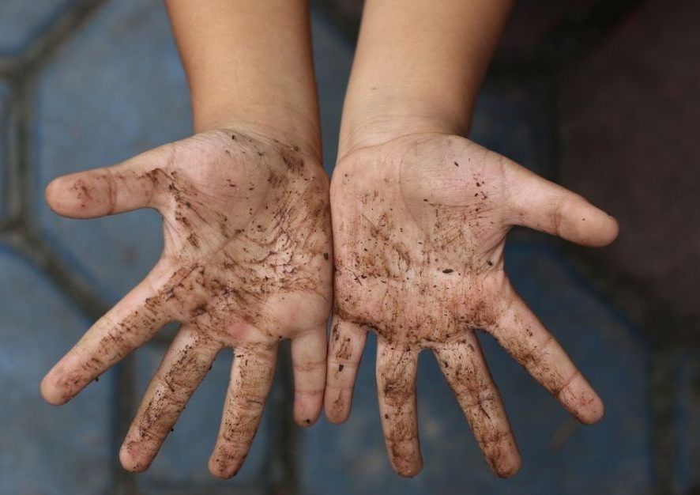
Органы чувств

Slide 4
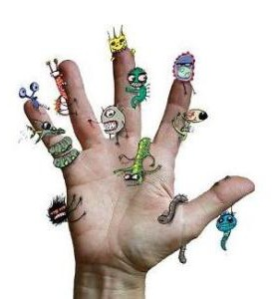
Личная гигиена – это уход за своим телом и содержание его в чистоте .

Slide 5
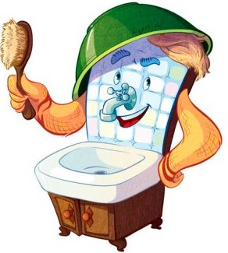

А нечистым трубочистам- стыд и срам!

Slide 6
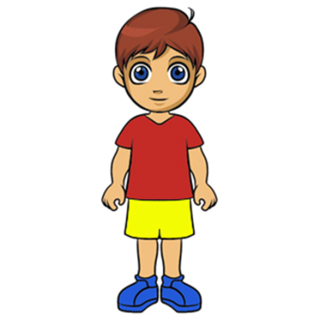

Зубная щетка
мыло
Зубная паста
расчёска

Slide 7
1.Работаем дружно.
2.Уважаем мнение
всех членов группы.
3.Работаем тихо, чтобы
не мешать другим.

Slide 8

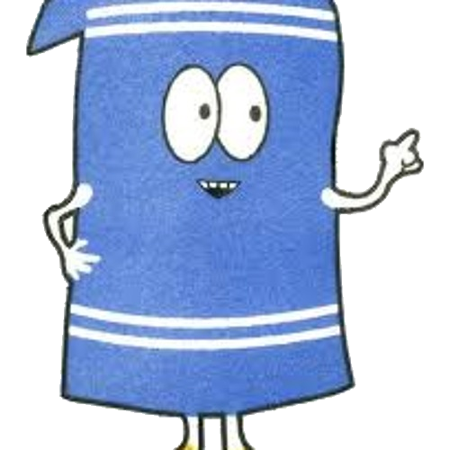
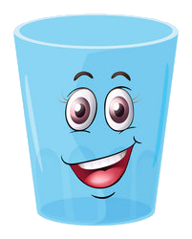

Полотенце и расческа, стакан и зубная щетка,
Быть всегда должны своими!
Ты не пользуйся чужими!

Slide 9




Поморгаем...
Берегите глаза!

Slide 10
Каждый твёрдо должен знать:
Здоровье надо сохранять!
Нужно правильно питаться,
Нужно спортом заниматься.
Руки мыть перед едой,
Зубы чистить, закаляться,
Всегда дружить с водой.
И тогда все люди в мире
Долго-долго будут жить.
И запомни, ведь здоровье
В магазине не купить!

